Slide 1
第二次习题课
2023.11.25
讲解：闫圣钰
Notes:
今天由我来给大家讲本次的习题课。除了给大家讲解此遇到的比较多的问题句之外，为了尽可能的照顾到不同专业的学生。所以我会尽可能多的补充一些题目需要用到物理背景和物理机制。顺便能补充一些天文学的小知识。如果大家发现有不对的地方，或者是有问题的，可以随时打断我。

Slide 2
多普勒原理（1题和9题）
1.天文学家观测到一个遥远星系中氢原子的一条谱线的波长为 502.3 纳米。这条谱线的静止波长为 486.1 纳米。这个星系的视向速度是多少？这个星系是靠近还是远离地球？
9.目前最好的技术能测量到 0.3 米/秒的视（径）向速度。如果你观测一条波长为 575 纳米的谱线，那么这个视向速度需要的波长移动是多少？地球造成的太阳视向速度为 0.09 米/秒，由此判断外星天文学家利用 0.3 米/秒的视（径）向速度技术能否发现地球？
Notes:
首先，我们把第一题和第九题放在一起去看。这两个题目考察的都是光的多普勒效应，在天文学测量速度中的应用。第一题呢是已知。天体发出的特征谱线的实验室静止波长。和观测到的天体本身发出的特征谱线的波长。求天体的速度。第九题呢是已知天体的速度，求波长。

Slide 3
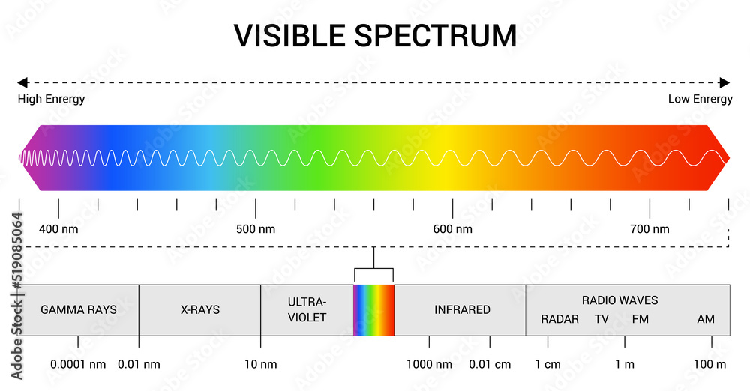
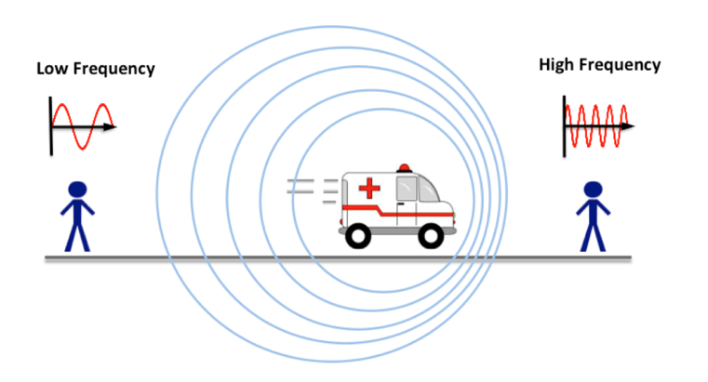
多普勒原理（1题和9题）
嗯
Notes:
对于这两个题，首先我介绍一下多普勒效应。
在物理学中，多普勒效应描述的是波源相对于观察者的运动，导致波的频率和波长发生变化的现象。我们最熟悉的例子是声音的多普勒效应，比如一辆车经过时汽车喇叭声的变化。
当声源靠近我们的时候，我们听到的声音将会更的尖锐，也就意味着声波频率变高了。当生源远离我们的时候，我们听到的声音将会更加的低沉。也就意味着声波频率变低了。频率的变化如两个式子所示：
在这个式子当中呢是CS。发声源的速度是v source。

Slide 4
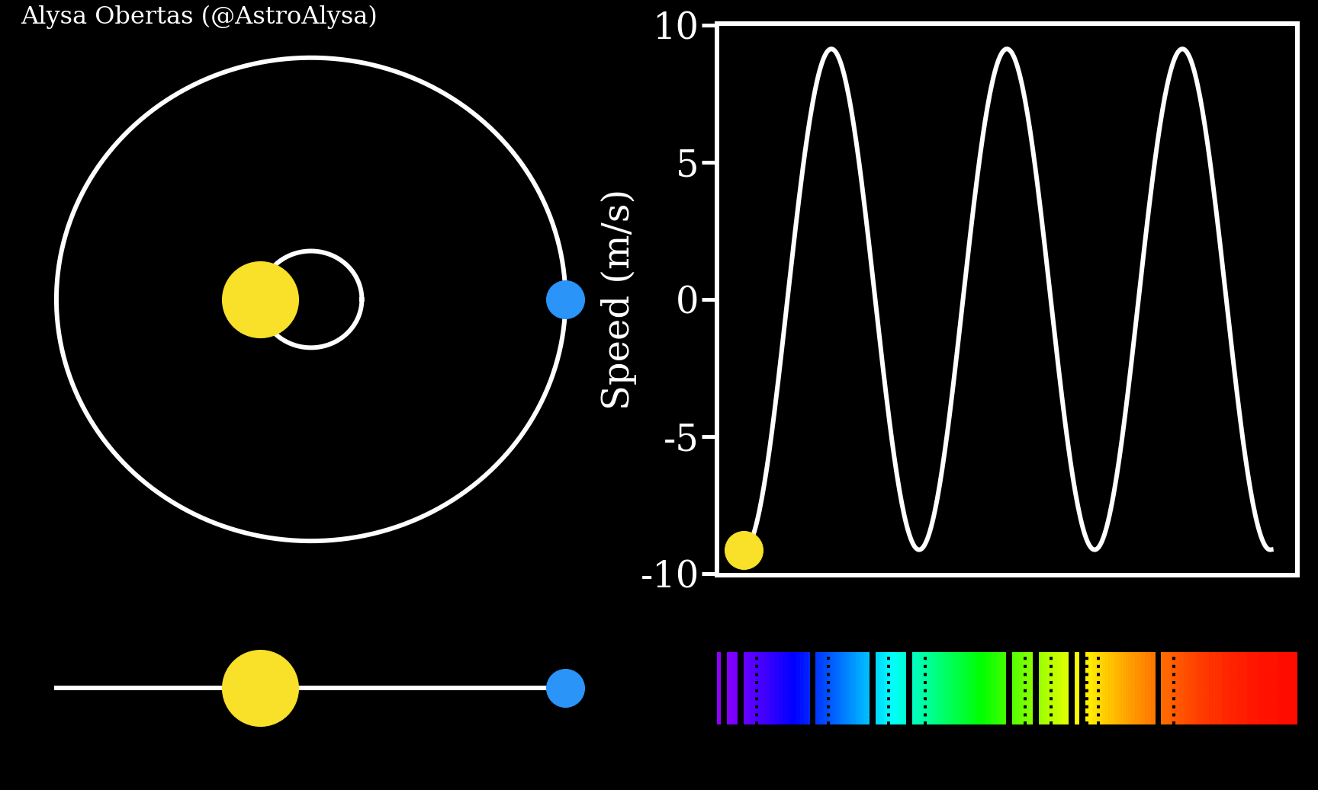
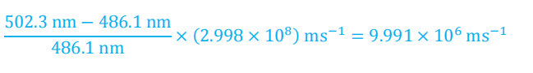
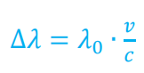
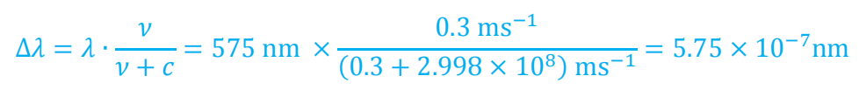
天文学中的多普勒效应
第一题答案：
第九题答案：
Notes:
但是，光也是一种波动，因此同样会受到多普勒效应的影响。在天文学中，我们观测的各种天体，他们相对于我都是运动。在声学当中我们更常用的是频率去形容声音。但是对于光学天文观测当中，我们更倾向于用波长去描述光谱。其中波长和平的关系如这个公式所示，他们乘积就是光速。
所以我们将刚才声速的多普叫声勒效应公式，将声速cs换成光速c。就可以变成电磁波的多普勒效应的形式。
在多普勒效应中，波长的变化与速度、光的源和观察者之间的相对运动有关。对于声波或光波，我们可以使用以下公式来表示多普勒效应中的波长变化：​
其中：
Δλ 是波长的变化,
λ 是原始波长,
v 是源或观察者相对于介质的速度,
c 是波在介质中的传播速度（对于光，这是光在真空中的速度，约为 3×1083×108 米/秒）。
w是圆频率，f是频率。
请大家看这个动图。假设左下角是目标天体的光谱，黑色的虚线假设成他吸收特征的静止波长。当一个星体远离我们时，它的光波就会发生红移，波长变长，颜色变暗。相反，当星体向我们靠近时，它的光波将发生蓝移，波长变短，颜色更亮。这就是多普勒效应在天体物理学中的应用，通过测量这些变化，我们可以了解宇宙的膨胀速度以及星体之间的相对运动。
所以对于第一题来说，我们只需要计算波长的变化相对于其静止波长的比在床上光速就可以得到发光物体相对于我们的速度。
这个时候就由于观测到的波长。是比静止波长更长的，所以它是远离我们的。
那么第九题呢就是，反过来我们已知天体相对于观测者的速度，那么我们就可以求出其，发生的特征谱线相对于其实验室静止波长变化。最后答案是5.75乘上10的负7纳米。这个变化还是非常小。
地球造成的太阳视向速度0.09 ms−1远小于可测的0.3 ms−1视径向速度，因此该外形天文学家无法发现地球。

Slide 5
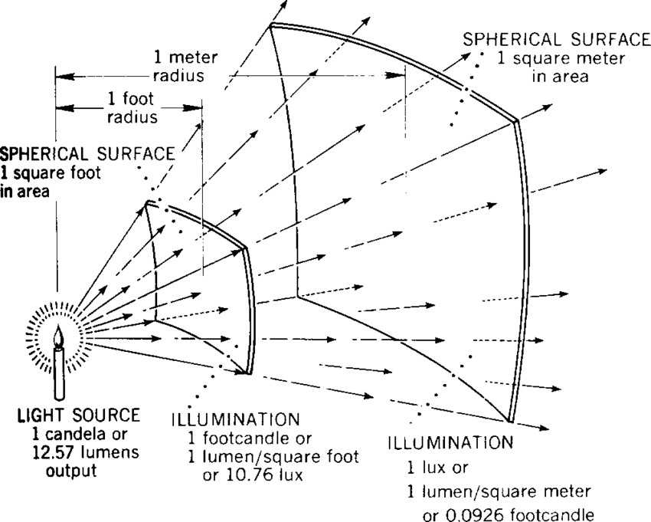
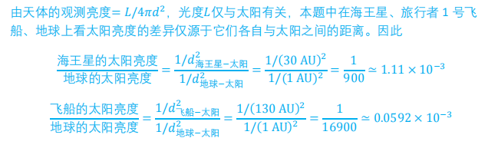
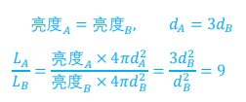
2-3题 光通量问题
N是立体角内接发射的光子数目。
A是立体角内在r半径处球面面积
F是流量，单位面积 单位时间，单位立体角的光子
t是时间
2.海王星距太阳 30 AU，正在冲出太阳系的旅行者 1 号飞船距太阳 130 AU。请把从海王星和旅行者 1 号飞船分别看到的太阳亮度与从地球上看到的太阳亮度做定量比较。
3.两颗恒星的视亮度相同，但恒星 A 的距离是恒星 B 的 3 倍。恒星 A 的光度是恒星 B 的多 少倍?
Notes:
第二题和第三题其实考察都是一个问题。就是光通量的。我们看右图，一个点光源发出的光。他是在空间中4pi的立体角的范围内向外传播。在相同的立体角的范围内，光通量是一样的。用通俗一点的话来说就是光通过面积a的区域和面积b的区域的的光子数是一样的。虽然他们光通量是一样的，
N是立体角内接发射的光子数目。他反应的是发光物体的亮度
A是立体角内在r半径处球面面积
F是流量，单位面积 单位时间，单位立体角的光子。也可以说是人眼或者探测器接感知天体的亮度
t是时间
R是发光物体距离观测者的距离。
所以说人能够看到天提亮度和距离的平方成反比。
所以，这个时候我们看第二题。我们定义AU是Astronomical unit。它的定义是太阳到地球之间的距离。所以分别比较海王星以及旅行者1号和地球上看到太阳的亮度，分别是30分之一的平方。比上130分之一平方，比1分之一的平方。也就是1/900比上1/169比上1。
对于第三题由于两个恒星的适量度是一样的，也就是f是一样的。Dt都假设成1秒。这就说明发光物体的亮度和距离的平方成正比。但是恒星a的距离是恒星b的三倍。那么恒星a的光度是恒星币的9倍。这个问题大家基本上都做对了。

Slide 6
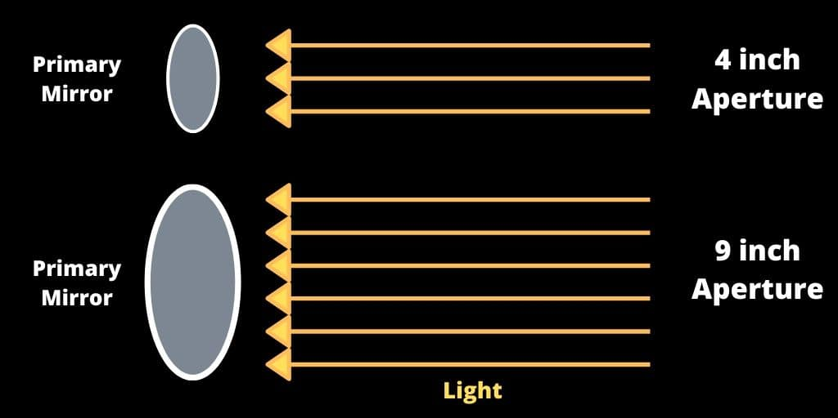

5题 望远镜口径问题
1.一位天文爱好者把它的光学望远镜由口（直）径 4 英寸升级为 16 英寸。升级后的望远镜的聚光能力增加了多少倍？这个更大的望远镜能看到暗弱多少的恒星？
假设：曝光时间相同或者是肉眼观测
Notes:
下面我们看第六题。这考验的是一个望远镜聚光能力和望远镜口径关系的问题。
我们在观测天体的时候，都是对着一片天区进行连续的曝光。光子通过望远镜的主镜，收集到探测器上。
我们看第一个公式。望远镜收集天体发出光子的数目大约等于天体的流量乘上望远镜曝光的时间，再乘望远镜的口径，这是一个大概的公式，在收集光子的过程当中还可能有一些损耗。
但是从这个故事当中我们可以看到幻境的聚光能力和望远镜的的口径成正比。
我们就想象的是一个水盆儿，收集天上下的雨水。当这个盆子的接的口径，越大也就是它的面积越大。那么他在单位时间内接收到的雨水就越多。就像我们右图所示。所以由直径四英寸的望远镜升级成16英寸的望远镜之后，望远镜的直径增加了四倍，那么它的面积增加到了16倍。那么对于四英寸和16英寸的两个望远镜，在相同的曝光时间下，更大尺寸的望远镜的聚光能力，提高了16呗。

Slide 7
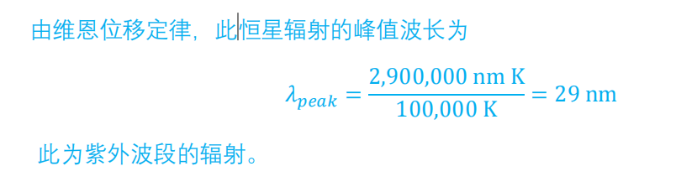
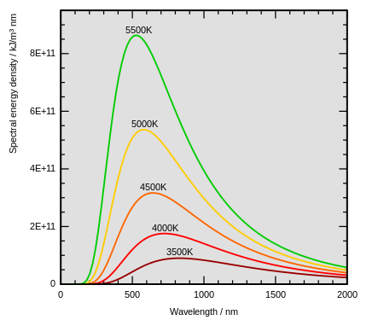
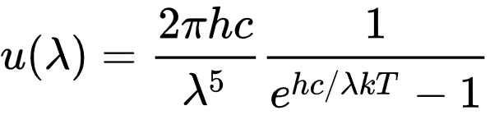
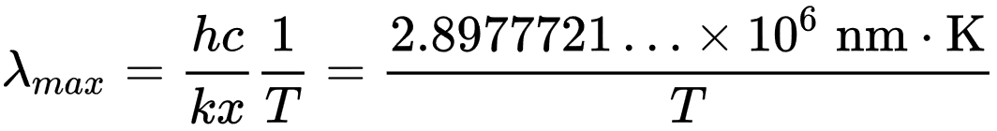
第四题
最热恒星的表面（黑体）温度高达 10 万 K。这类恒星辐射的峰值波长是多少？是哪个波段的辐射？
Notes:
对于第四题来说，题目的前半部分大家做的都挺好，就是用一个维恩位移定律，代入温度计算它的波长。
简单来说，对于一个热平衡的物体，它辐射出来的光谱的能量密度如这个式子所示，这也是标准黑体谱的辐射公式。
观察这个图，会发现不同温度的黑体谱的峰值波长是不同的。我们为求出使得u 取得最大值的 λ ，令 u ( λ ) 对 λ 的导数为0 。计算得出黑体谱温度和黑体谱峰值波长的关系。
这个问题主要就是注意单位换算即可。
对于这个题的第二个问题。出错的就比较多了。我们计算出来的结果是29纳米。严格上来说呢，这是在紫外波段。但是有一些同学就出现了问题很多同学。写成了X射波段。

Slide 8
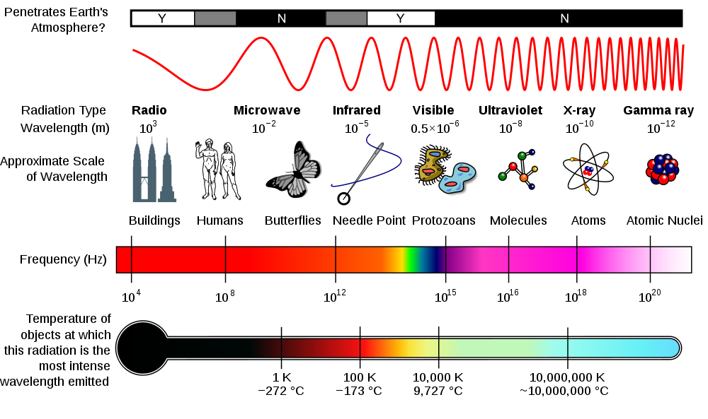
多波段天文学
Notes:
为了补充一下相关知识，下面请允许我简单给大家介绍一下多波段天文学。人类观测宇宙的主要手段之一就是收集天体发出的电磁信号。而不同类型的天体发出的光子的特征波长或者能量是各有不同的。
如果把光子看成电磁波，那么波长是不一样的。那么人类观测天体时，所能探测的波长范围从上千米的射电波段，一直到皮米量级的射电波段，到10的-12次方量级的伽玛波段都可以观测。
绝大多数设备，都可以观测很宽的能段，所以对于不同电磁辐射的波段，人们对其划分的并不是很明确。只能给一个大致的范围。
就比如说可见光，它的中心波长是500纳米左右这个范围内的电磁波的波长和细胞的尺度相当。这也就可以说明为什么我们的视觉细胞仅可以看见可见光波段的光子。而紫外波段的，大概是10纳米尺度上的，它的尺度和分子类似。

Slide 9
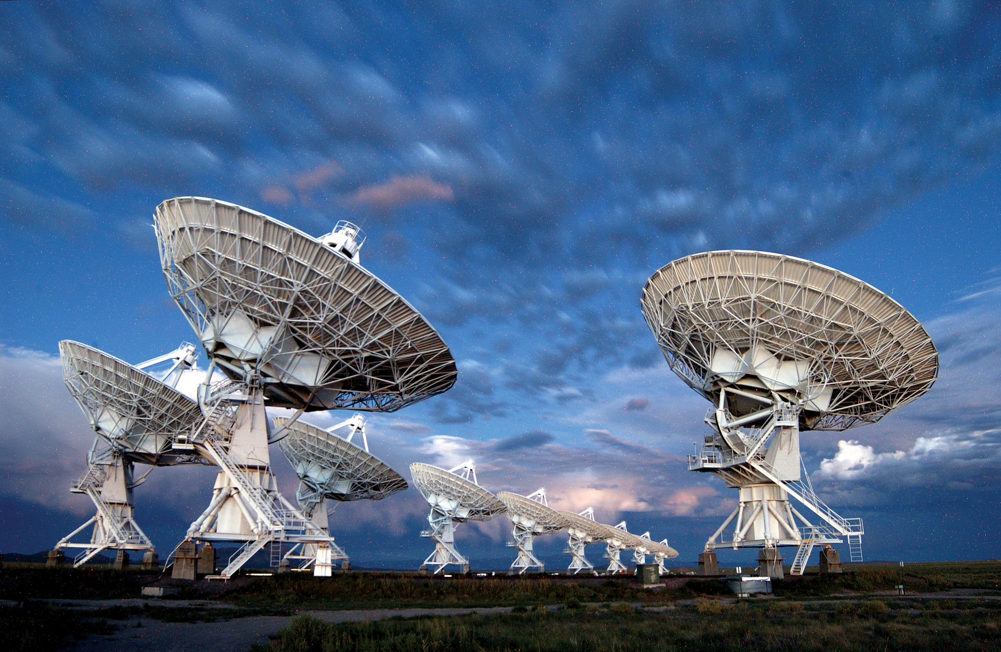
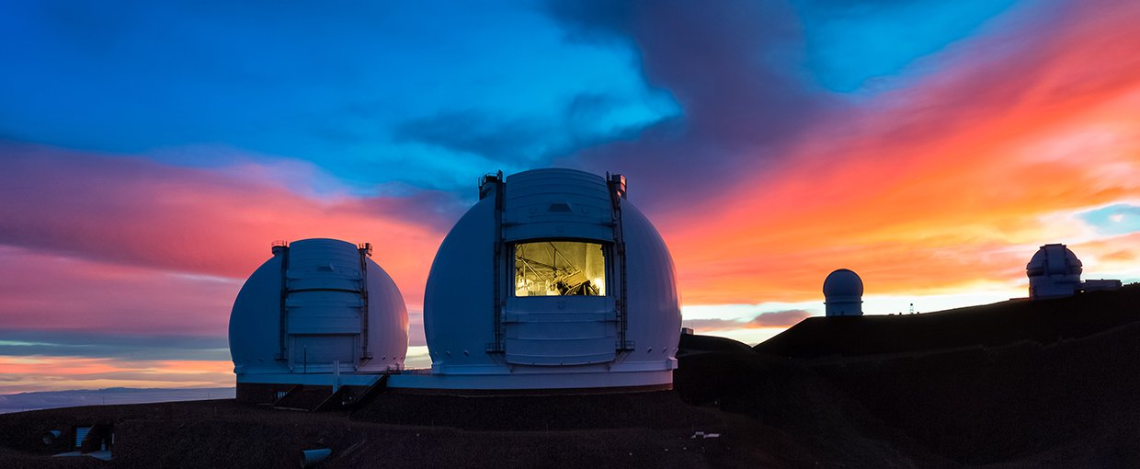
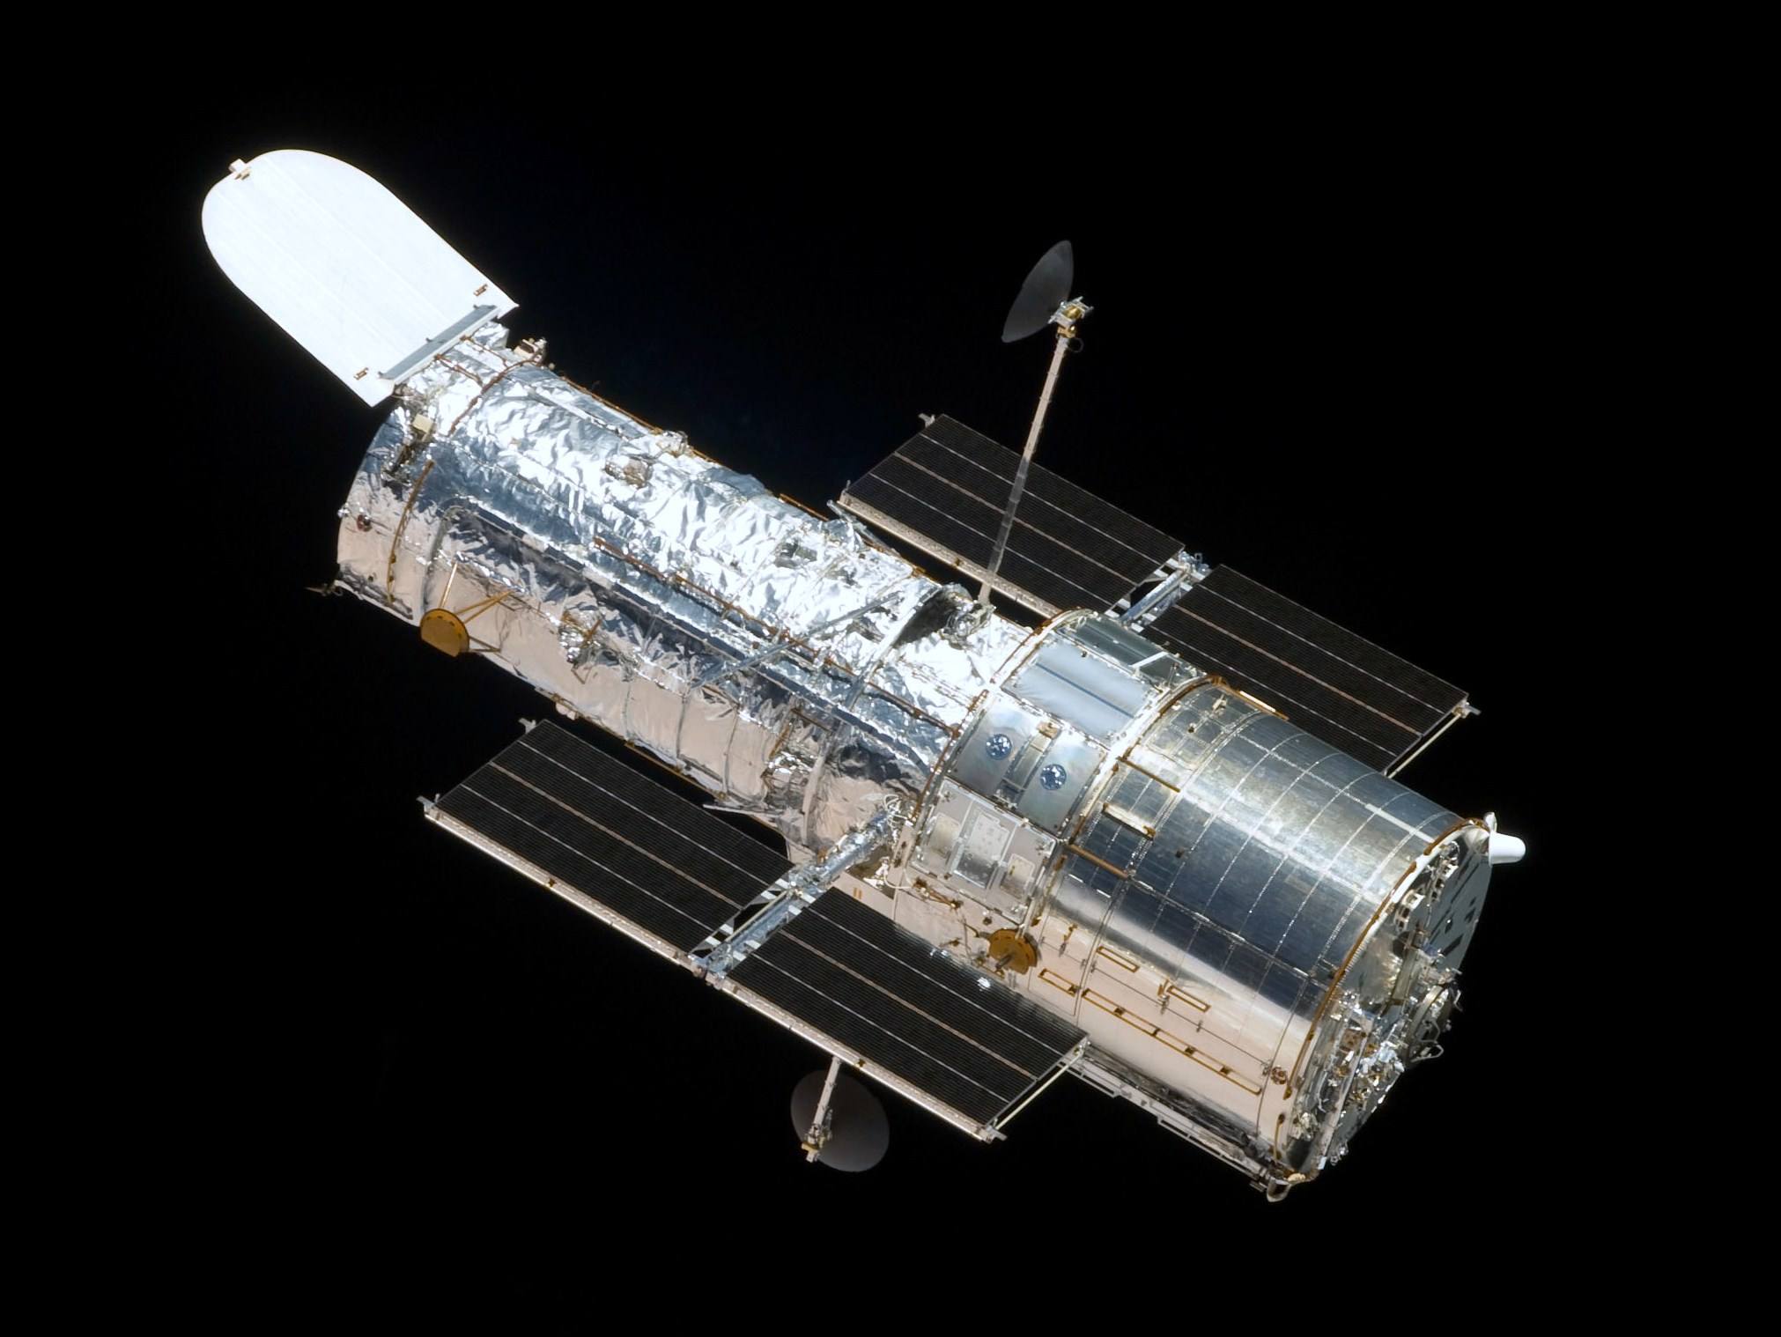
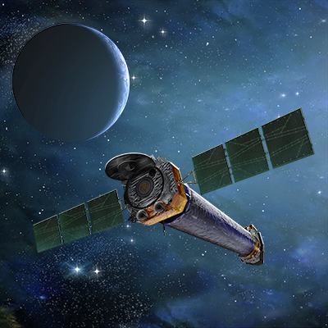
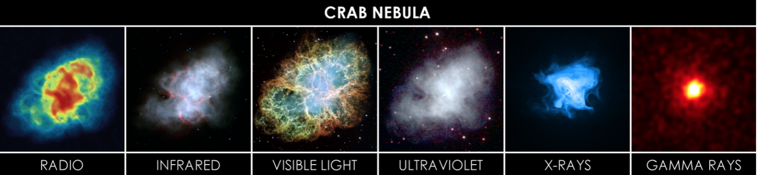
多波段天文学
Very Large Array, VLA
James Webb Space Telescope, JWST
W. M. Keck Telescope
Hubble Space Telescope, HST
Chandra X-ray Observatory
Fermi Gamma-ray Space Telescope
Notes:
以下是一些代表性的设备以及它们的有效观测能段：
甚大天线阵 (Very Large Array, VLA)：
波段范围： 射电波
具体波长： 大约从厘米到米级
阿特卡马大型毫米/亚毫米波阵列 (ALMA)：
波段范围： 毫米和亚毫米波
具体波长： 大约从0.3毫米到3毫米
JWST是一颗专注于红外线观测的太空望远镜，它的仪器从近红外到中红外都有。波长范围从0.6微米到28.5微米。
对于可见光来说，可观测的设备就更多。还有空间望远镜和地面望远镜。
最著名的地面望远镜设备之一就是安装在美国夏威夷的Keck望远镜和哈勃太空望远镜.包括清华大学蔡铮老师的6.5m的多光纤光谱巡天望远镜MUST。
对于哈勃望远镜来说，不仅仅可以观测可见光波段，对紫外波段可以有很好的观测。波长范围大约从近紫外线（∼∼ 100纳米）到近红外线（∼∼ 2.5微米）
对于更高能量的的电磁信号，有Chandra X射线天文台，(X-ray Observatory).波长范围从： 大约从0.1纳米到10纳米。天文系崔伟老师组的HUBS卫星，也是探测軟X射线的空间望远镜。去寻找宇宙中的重子物质。
对于更高的能量的伽马射线，有2008年发射的Fermi卫星，我们学校冯骅老师做的天格计划也做过一些小的伽马射线立方星探测器。还有一些高能偏振的立方星探测器。

Slide 10
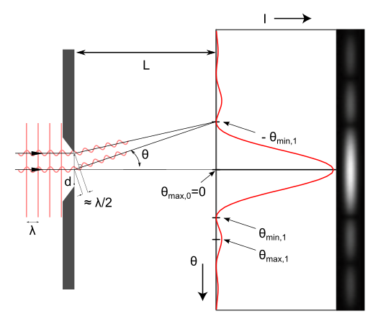
6-7题
望远镜尺度
观测波长
望远镜空间分辨
注意事项
统一物理单位
狭缝衍射极限
小孔衍射极限
Notes:
在6~7题这两个题当中，其实都是考察望远镜的尺度，波长，还有望远镜空间分辨能力的关系。
也就是瑞利判据，他是指仪器能够分辨远处两件细小物件下，它们所形成的最小夹角
由于光它具有波动性，在穿过小孔或者狭缝的时候，光投影在一个平面上。他就会形成光斑或者条纹。就像这个图中所示一样。最中心的，条纹的亮度是最强的。随着半径的增加，会降低至强度为0，到达第一个负极大。这个时候我们看这个公式，这个theta角的定义就是中心主极大到副极大的角度。也就是形成这个光斑的角度的大小。我们看这个角度。当波长越长这个光斑的角半径就越大。当圆孔的孔径或者狭缝的宽度越大时，这个角度越小。
这个时候来了另外一束光。也形成了一个光斑或者条纹。当第二束光的光斑的主极大和第一个光班的副极大重合的时候，我们认为这两个光斑是恰好可以分辨开的。
狭缝衍射极限：
定义：狭缝衍射是指当光线通过一个狭缝时，波峰和波谷会发生弯曲，产生衍射图样。狭缝衍射极限是指由一个狭缝产生的衍射图样中，最小的主极大角度所对应的位置，即最亮的中央峰。
特点：狭缝衍射主要涉及到单个狭缝，而狭缝的宽度和光的波长决定了主极大角度。主极大角度越小，衍射图案越集中，分辨率越高。
小孔衍射极限：
定义： 小孔衍射是指当光通过一个小孔时，光波会在小孔边缘弯曲，形成衍射图样。小孔衍射极限是指由一个小孔产生的衍射图样中，最小的主极大角度所对应的位置。
特点： 小孔衍射同样依赖于孔的尺寸和光的波长。较小的孔会产生更为集中的主极大，提高图案的分辨率。
当波长为 λ 的光线，经过一条直径为 a 的圆孔，衍射的光强 I 于角位移 θ 的分布可写成

Slide 11
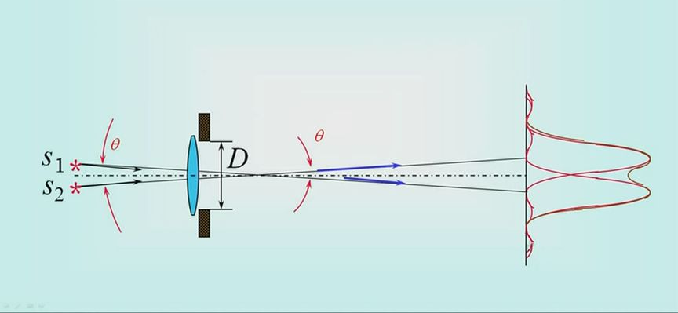
仪器的空间分辨本领
注意事项
统一物理单位
狭缝衍射极限
小孔衍射极限
1 度（degree, °） = 60 角分（minutes of arc, arcmin）
1 角分 = 60 角秒（seconds of arc, arcsec）
1 度 = π/180 弧度（radians, rad）
Notes:
我们用这个图。可以更好的说明。两束不同的光,打在探测器上形成两个不同的光斑。在两个光斑恰好分辨时，光斑强度的轮廓。
这个时候我们回到这个题上。需要注意的有两个事情。一个是要统一物理单位。有个同学度数弧度分不清。或者单位换算有错误。
以下是弧度，角度，角分角秒之间单位换算的关系。
还有一个问题呢，就是大家在计算仪器的空间分辨本领的时候，我们可以看到有两个公式。一个是有1.22的，一个是没有1.22的系数的。这两种情况我都给大家算对了。就是我在这儿呢，给大家明确一下。有1.2的情况主要对应的是圆孔衍射的情况计算得出空间分辨本领。没有1.2的主要是通过下缝衍射计算出来的分辨本领。就是因为我们见到了大多数的望远镜。都是一个圆形形状主要是为了加工和结构上的优势。所以严格上来说，在计算当中应该加上1.22。但是呢由于软件的空间分辨本领不仅仅取决于观测的波长和孔径的大小，也取决于光路，镜面的反射系数等，仪器的各种性能。所以在工程上估算的时候，就忽略掉这个1.22。
相对于第六题这种人眼的光路和这种以地球半径为量级的观测设备，干扰的因素就更多了。所以加不加都可以。

Slide 12
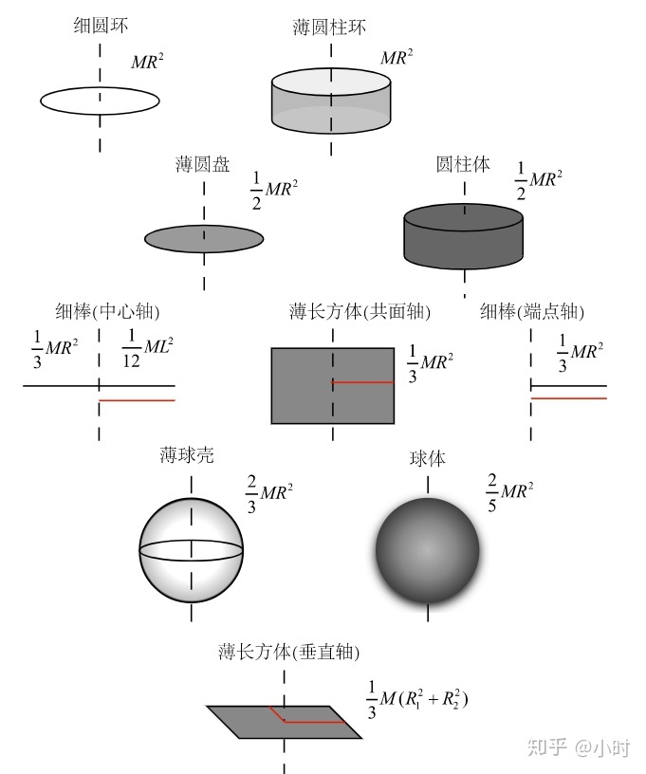
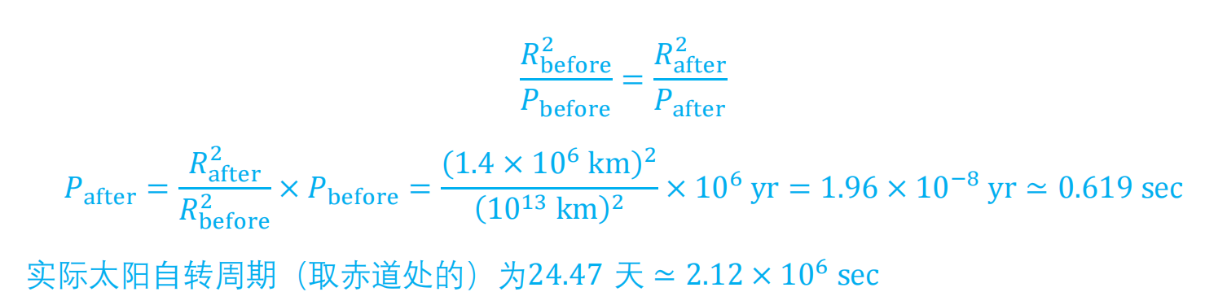
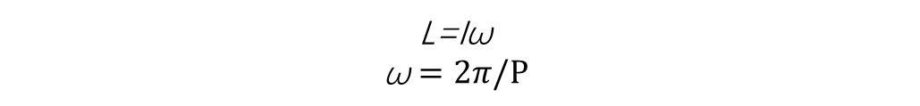
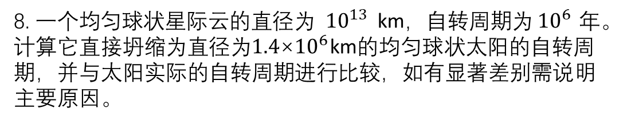
常见几何体的转动惯量
星云坍缩问题
8. 一个均匀球状星际云的直径为 ${10}^{13}$ km，自转周期为${10}^{6}$ 年。计算它直接坍缩为直径为${1.4\text{×}10}^{6}$ km的均匀球状太阳的自转周期，并与太阳实际的自转周期进行比较，如有显著差别需说明主要原因。
L=Iω
$$\text{ω}=2π/P$$
Notes:
下面讲一下第八题，也就是星云坍缩成一个恒星的问题。在星云探索中，恒星的过程当中呢？它的角动量是守恒的。能量是不少。能量主要就是引力势能转化成其他形式的能量。一部分转化成星云的热能，另外一部分呢，由于温度非常高，以热辐射的形式耗散出去。所以说在探索网络中呢，它并不是一个机械能守恒的过程。但是但是在探索过程中，星际云整个系统是角动量是守恒的。所以说我们就计算星云探索成恒星前后的角动量。即可计算出理论上太阳的自转周期。
当然这有一个假设，我们假设星云是一个标准的球体。坍缩成太阳的也是一个标准的球体。我们用球体的转动惯量公式，
也就是这个表达式。然后我们就可以得出球状物体的角动量。然后依据角动量守恒。前后质量不变，我们得出来这个关系。我要分别带入分子云的自转周期，分子云的尺度，和太阳的尺度。就可以得出理论上太阳的自传周期，结果为0.619s。但由于实际上太阳的自转周期为24.47天。实际的自传周期远大于理论值。其实这是由于在星际云探索的过程当中，一部分角动量转化成了太阳系周围行星及其卫星的角动量。

Slide 13
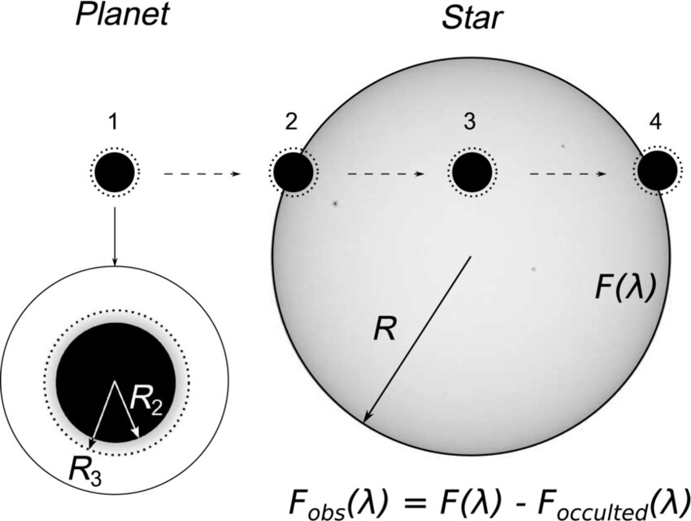
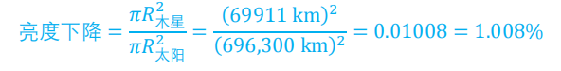
凌星问题
如果一位外星天文学家观测到木星从太阳前面经过，那么在凌星过程中太阳的亮度会下降多少？
Notes:
下面我们来看一下第十题。第十题讲述的是一个零星问题。就是由于一个不发光的一个天体。跑到了观测者和发光的天体的中间。遮挡了发光天体。导致发光天体的亮度下降。这个问题还是比较容易做的。但是在做之前呢，我们需要做一个假设，太阳是一个延展的发光源，且各点亮度相同。
且题目中说到的是一名外星天文学家，
说明观测者距离太阳和木星都是非常的远的。所以木星遮挡太阳的部分可以看做是平行光。
所以这个时候当一个不发光的天体经过太阳和我们观测者中间的时候，就会均匀的遮盖住部分太阳的亮度。其下降的的亮度，就是通过遮盖天体但面积的大小，比上太阳的面积大小。
计算得出亮度下降1%左右。
以上就是今天习题课的全部内容，请问大家还有什么问题要问吗？
如果没有问题的话，就感谢大家。耐心的聆听。如果有问题的话，还可以找我私聊。

